Slide 1


Slide 2
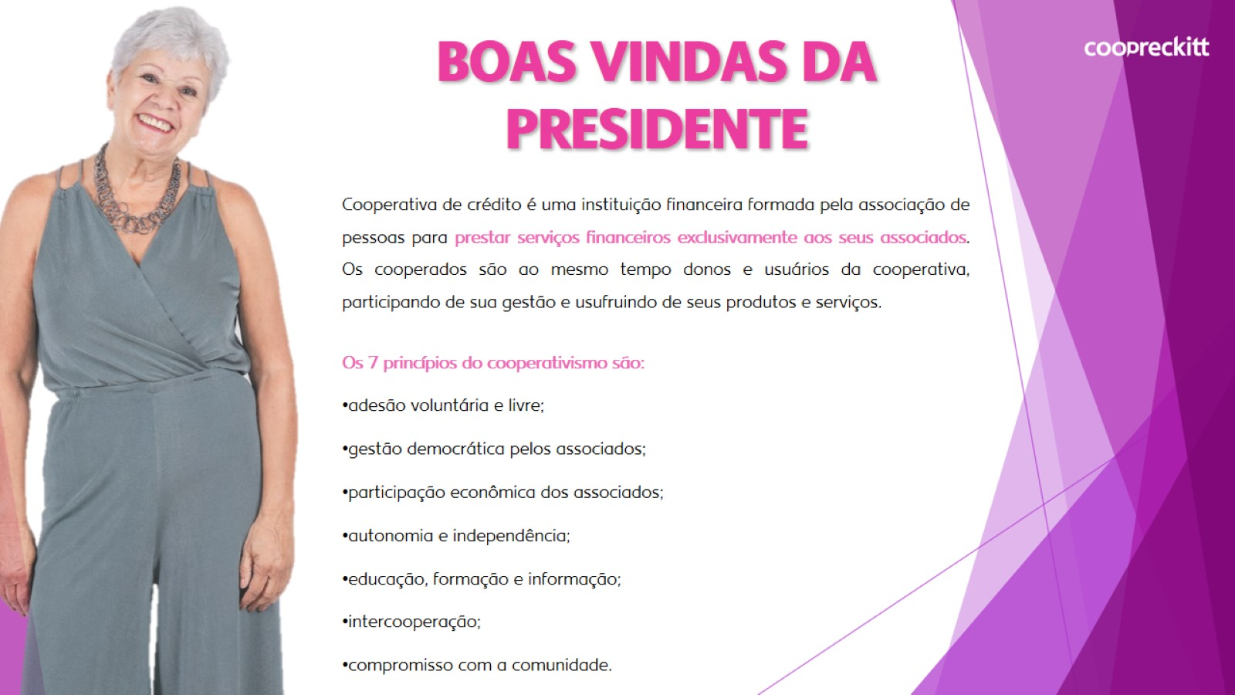

Slide 3


Slide 4


Slide 5


Slide 6

ASSEMBLEIA GERAL ORDINÁRIA
ASSEMBLÉIA GERAL ORDINÁRIA
A Presidente da Cooperativa de Economia e Crédito Mútuo dos Empregados da Reckitt Benckiser - Coopereckitt, usando das atribuições conferidas pelo Estatuto Social, convoca 792 cooperados, para reunirem-se em Assembleia Geral , que será realizada de forma virtual e com votação a distância, por meio de uma ferramenta de reunião online denominada Microsoft Teams, com o link de acesso a ser disponibilizado por e-mail e SMS, sendo que através do mesmo aplicativo serão computados os votos, para os cooperados que se interessarem a participar no dia 30 de abril de 2024 obedecendo aos seguintes horários e “quórum” para sua instalação, cumprindo o que determina o Estatuto Social - 1) Em primeira convocação às 14:00 horas com a presença de 2/3 (dois terços) do número total de associados, 2) Em segunda convocação às 15:00 horas com a presença de metade mais um do número total de associados, 3) Em terceira e última convocação às 16:00 horas com a presença mínima de 10 (dez) associados, para deliberarem sobre a seguinte ordem do dia:
Extraordinária
1- Reforma parcial do estatuto social, estabelecendo a área de ação e a área de admissão, e convocação de assembleias, e composição do conselho fiscal, adequando-o à nova redação da Lei Complementar 130. Reforma parcial do estatuto social, contemplando o reflexo das alterações referidas nos itens 1 e 2 da ordem do dia, e renumeração necessária. As alterações se dão nos artigos 1o , II, 22, 44 e § 2o , 49 § único.
Ordinária
1- Prestação de contas dos 1º e 2º semestres do exercício de 2023, compreendendo o Relatório da Gestão, Demonstrativo de Sobras ou Perdas e o Parecer do Conselho Fiscal
2- Distribuição das Sobras, constituição do FATES e da Reserva Legal e suas destinações
3- Destinação dos Juros ao Capital
4- Eleição dos Membros do Conselho Fiscal
5- Eleição da Diretoria
6- Aprovação da política de auditoria interna
7- Assuntos de Interesse Geral

Slide 7
ASSEMBLEIA GERAL EXTRAORDINÁRIA

Slide 8
Alteração do Estatuto Social
Artigo 1º parágrafo II
Texto Antigo:
II- área de atuação circunscrita às dependências da RECKITT BENCKISER (Brasil) Ltda., localizada em São Paulo e empresas de cujo capital participe ou que constituam seu grupo econômico;
Texto Novo:
II- área de atuação compreendendo a área de ação, está circunscrita às dependências da RECKITT BENCKISER (Brasil) Ltda., localizada em São Paulo e empresas de cujo capital participe ou que constituam seu grupo econômico, e área de admissão de associados em todo o território nacional, ressalvado o inciso II;

Slide 9
Alteração do Estatuto Social
Artigo 22º
Texto Antigo:
Art. 22. A assembleia geral será convocada com antecedência mínima de 10 (dez) dias, em primeira convocação, mediante edital divulgado de forma tríplice e cumulativa, da seguinte forma:
Texto Novo:
Art. 22. A assembleia geral será convocada com antecedência mínima de 10 (dez) dias, em primeira convocação, mediante edital divulgado no sítio eletrônico da cooperativa, ou em repositório de acesso público irrestrito na internet.

Slide 10
Alteração do Estatuto Social
Artigo 44º
Texto Antigo:
Art. 44. – A administração da sociedade será fiscalizada, assídua e minuciosamente, por um Conselho Fiscal, constituído de 03 (três) membros efetivos e 03 (três) suplentes, todos associados eleitos pela Assembleia Geral com mandatos de 02 (dois) anos, definidos em Assembleia, podendo ser reeleitos até 2/3 (dois terços) destes, conforme artigo 6º. da Lei Complementar 130/09.
Texto Novo:
Art. 44. – A administração da sociedade será fiscalizada, assídua e minuciosamente, por um Conselho Fiscal, constituído de 03 (três) membros efetivos e 01 (um) suplente, todos associados eleitos pela Assembleia Geral com mandatos de 02 (dois) anos, devendo ser renovado obrigatoriamente em 1 (um) membro efetivo, não sendo considerada a eleição do suplente como efetivo para tal efeito.
Artigo 44º parágrafo II
Texto Antigo:
§ 2º No caso de vacância de cargo efetivo do Conselho Fiscal será efetivado o membro suplente, obedecida a ordem de votação e, havendo empate, de antiguidade como associado à cooperativa.
Texto Novo:
§ 2º No caso de vacância de cargo efetivo do Conselho Fiscal será efetivado o membro suplente.

Slide 11
Alteração do Estatuto Social
Artigo 49º
Texto Antigo:
Art. 49. O Fundo de Reserva destina-se a reparar perdas e atender ao desenvolvimento das atividades da cooperativa.
Parágrafo único: Os créditos não reclamados dos cooperados e decorridos 2 (dois) anos, após ao desligamento junto a cooperativa serão revertidos o favor da Reserva Legal.
Texto Novo:
Art. 49. O Fundo de Reserva destina-se a reparar perdas e atender ao desenvolvimento das atividades da cooperativa.
Parágrafo único: Os créditos não reclamados dos cooperados e decorridos 5 (cinco) anos, após ao desligamento junto a cooperativa serão revertidos o favor da Reserva Legal.

Slide 12


Slide 13
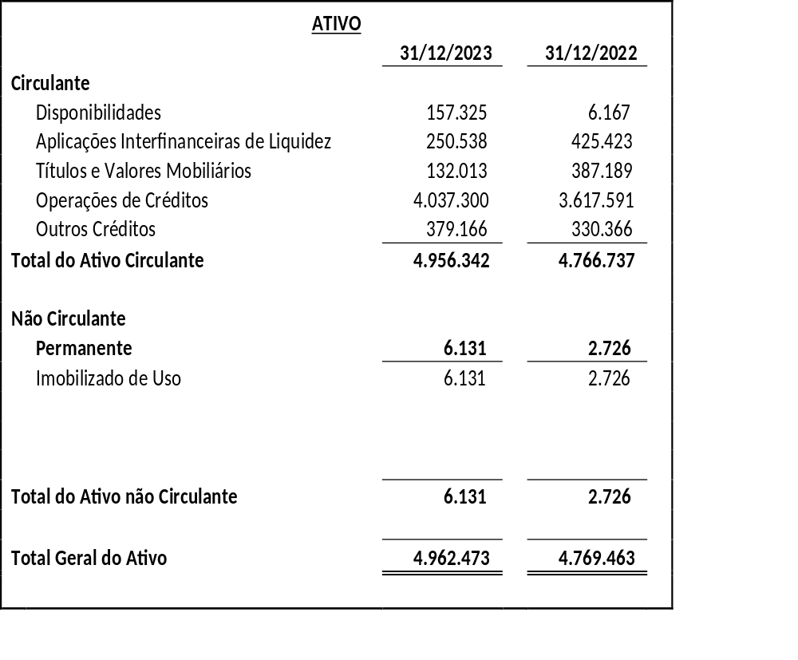
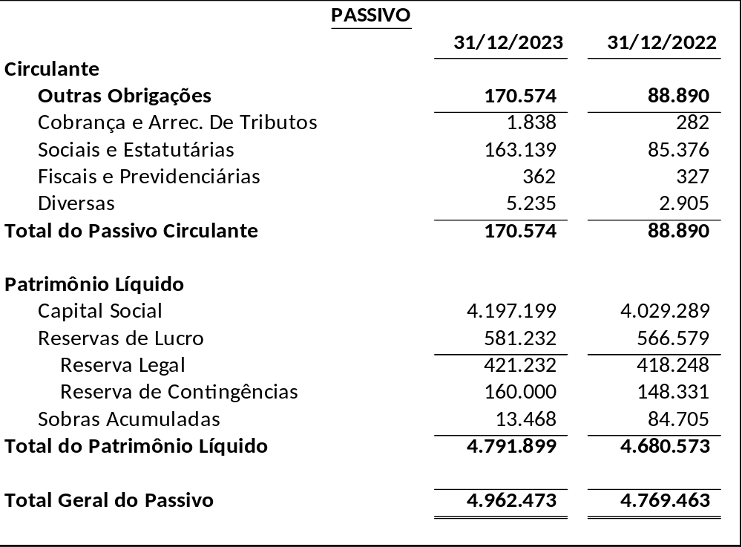
BALANÇO PATRIMONIAL

Slide 14
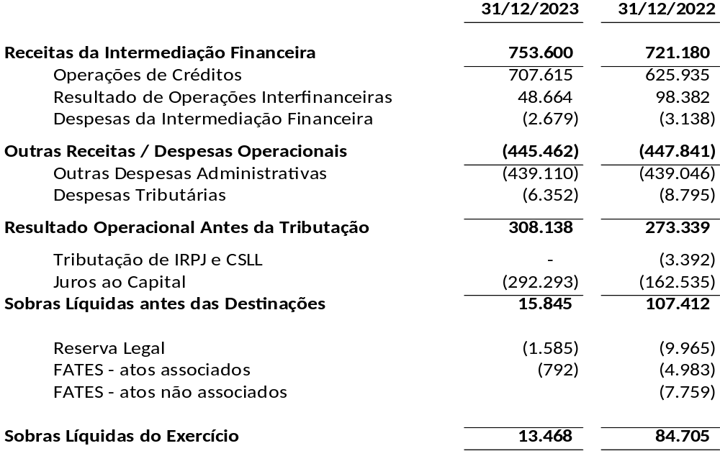
DEMOSTRAÇÕES DOS RESULTADOS

Slide 15


Slide 16
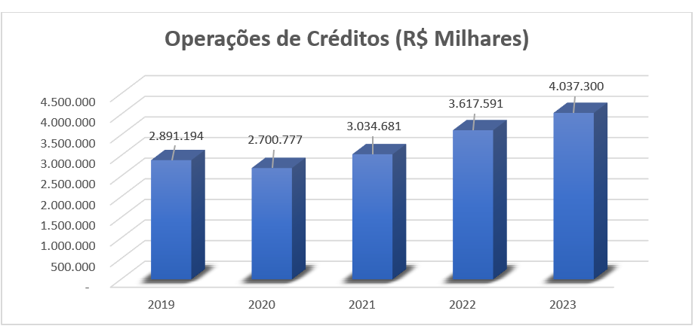

Slide 17
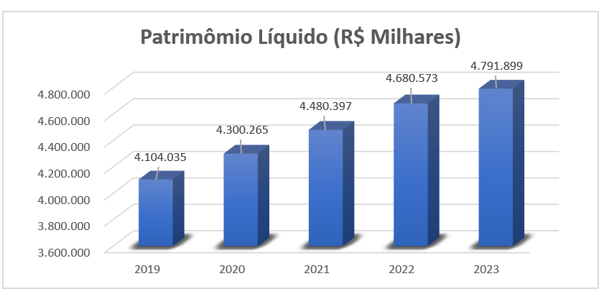

Slide 18
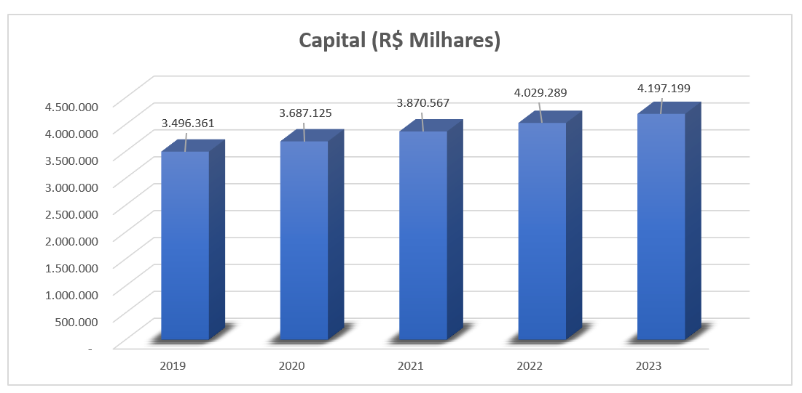

Slide 19
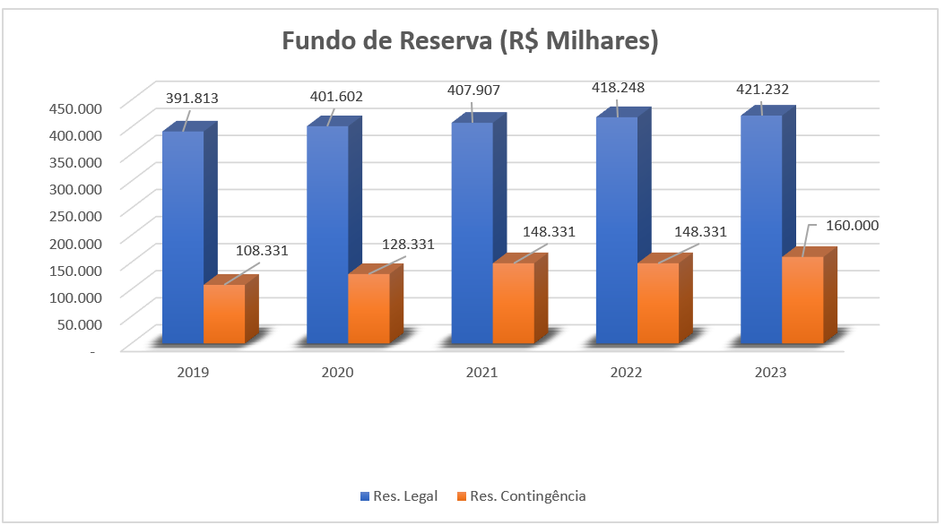

Slide 20
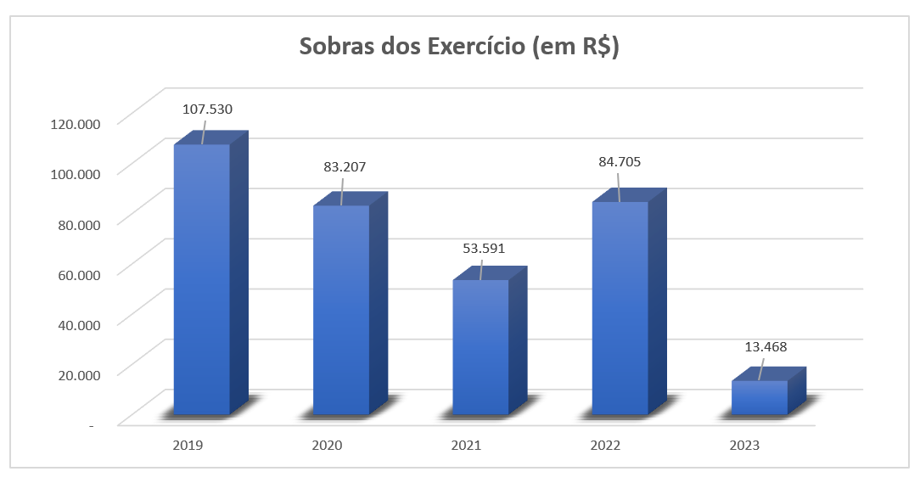

Slide 21
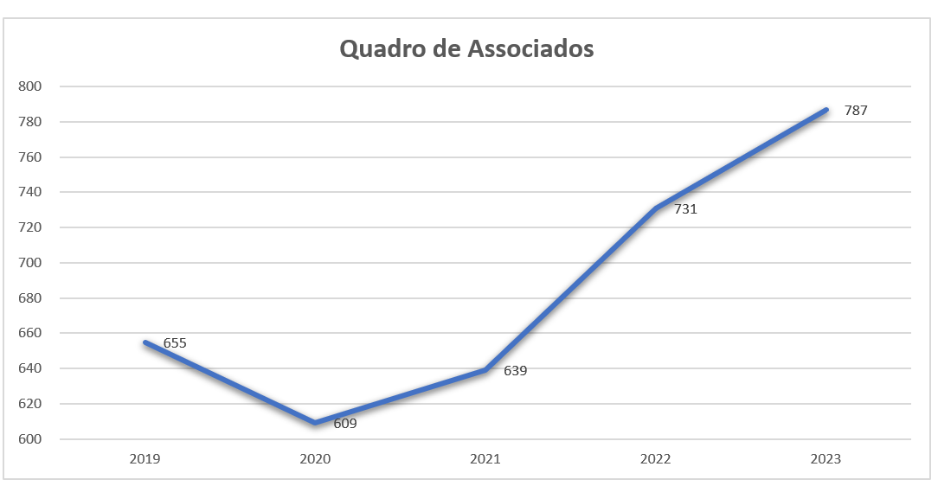

Slide 22
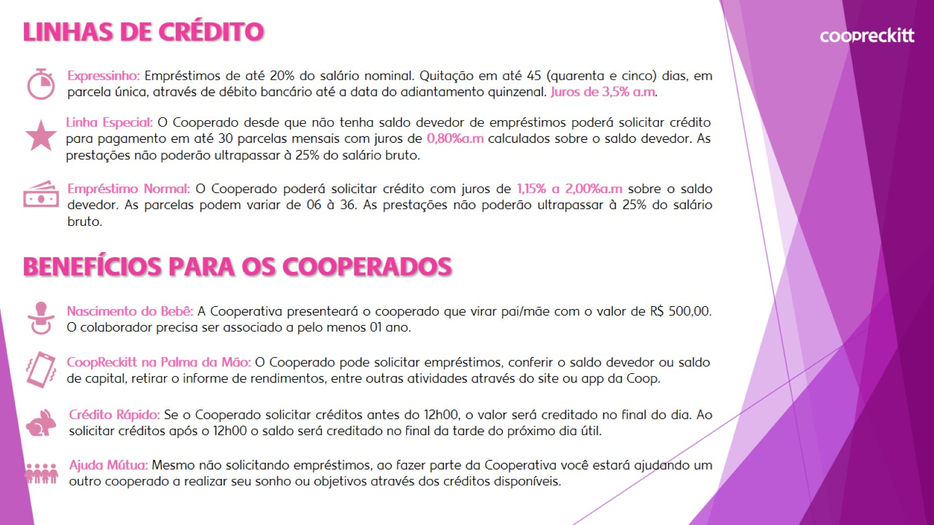

Slide 23


Slide 24


Slide 25


Slide 26
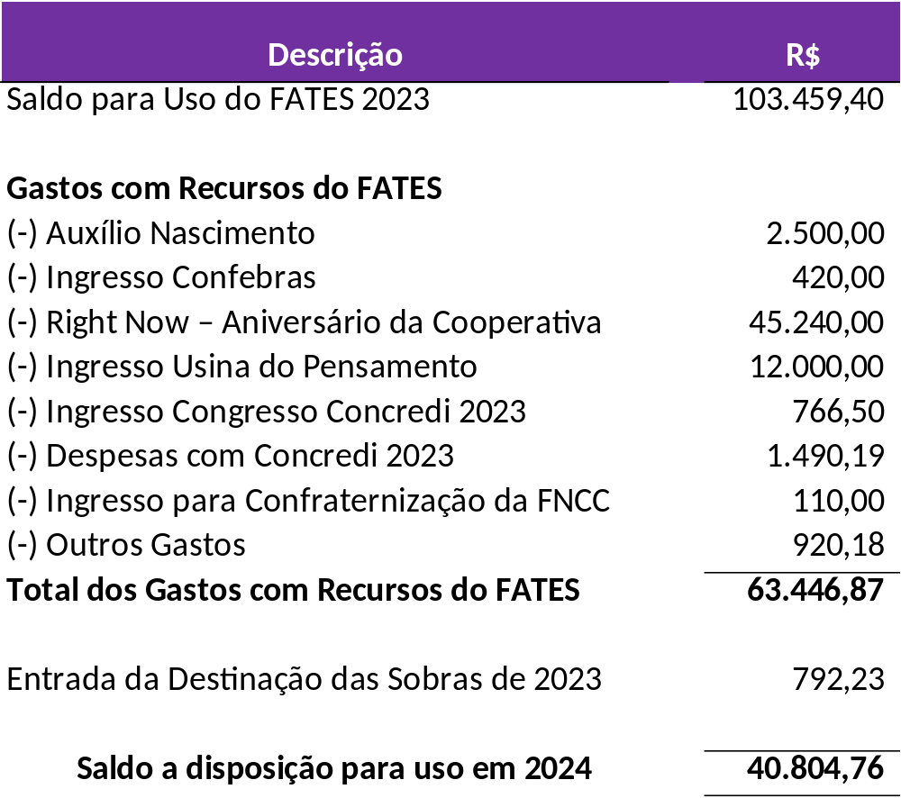

Slide 27


Slide 28

Ilmos. Srs. Diretores e Associados da
COOPERATIVA DE ECONOMIA E CRÉDITO MÚTUO
DOS EMPREGADOS DA RECKITT BENCKISER
São Paulo - SP
Opinião
Examinamos as demonstrações financeiras da COOPERATIVA DE ECONOMIA E CRÉDITO MÚTUO DOS EMPREGADOS DA RECKITT BENCKISER, que compreendem o balanço patrimonial em 31 de dezembro de 2023 e as respectivas demonstrações de sobras ou perdas, de resultados abrangentes, das mutações do patrimônio líquido e dos fluxos de caixa para o semestre e exercício findos nessa data, bem como as correspondentes notas explicativas, incluindo o resumo das principais políticas contábeis.
Em nossa opinião, as demonstrações financeiras acima referidas apresentam adequadamente, em todos os aspectos relevantes, a posição patrimonial e financeira da COOPERATIVA DE ECONOMIA E CRÉDITO MÚTUO DOS EMPREGADOS DA RECKITT BENCKISER em 31 de dezembro de 2023, o desempenho de suas atividades e os seus fluxos de caixa para o semestre e exercício findo nessa data, de acordo com as práticas contábeis adotadas no Brasil, aplicáveis às instituições autorizadas a funcionar pelo Banco Central do Brasil.

Slide 29


Slide 30
PARECER DO CONSELHO FISCAL DA COOPERATIVA DE ECONOMIA E CRÉDITO MÚTUO DOS EMPREGADOS DA RECKITT BENCKISER - COOPRECKITT
Aos 31 dias do mês de março do ano de 2024, às 09:00 horas, na sede da Entidade, reuniu-se o Conselho Fiscal da Cooperativa de Economia e Crédito Mútuo dos Empregados da Reckitt Benckiser – CoopReckitt. Na qualidade de Presidente da Mesa, assumiu a direção dos trabalhos o Conselheiro Presidente deste Conselho Fiscal, Amos Ervino Braum que indicou a mim, Rosa Hermínia Storoli dos Santos para secretariá-los. Na conformidade da Ordem do Dia, o Conselho Fiscal, por unanimidade, deliberou consignar parecer favorável às Demonstrações Financeiras, relativas ao exercício findo em 31/12/2023, apresentadas pela Diretoria Executiva da Cooperativa, as quais foram devidamente apreciadas por auditores independentes, conforme Relatório dos Auditores Independentes que delas faz parte integrante. Como nada mais houvesse a tratar e ninguém fizesse uso da palavra, determinou o Sr. Presidente fosse lavrada esta ata, a qual, lida e achada conforme assinada.
São Paulo, 31 de março de 2024.

Slide 31

Apenas cooperados

Slide 32


Slide 33
No exercício de 2023, foi incorporado ao capital social dos associados o montante de R$ 292.293,42 (162.535,00 em 2022) relativo ao Juros ao Capital que representa 7,28% (4,12% em 2022) sobre o capital social.

Slide 34
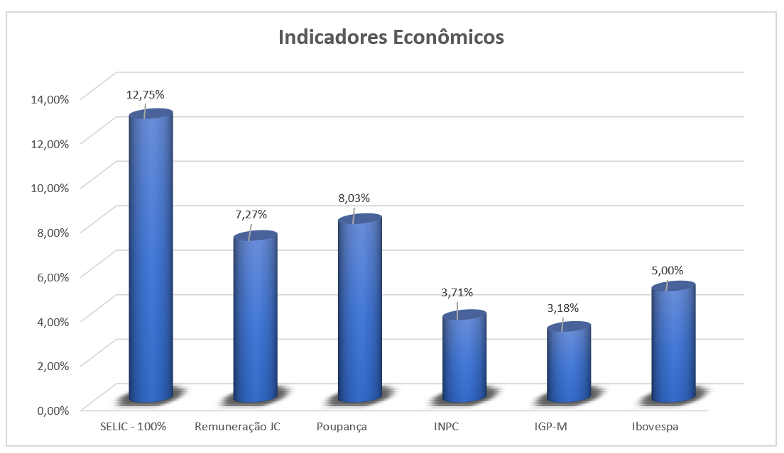

Slide 35


Slide 36
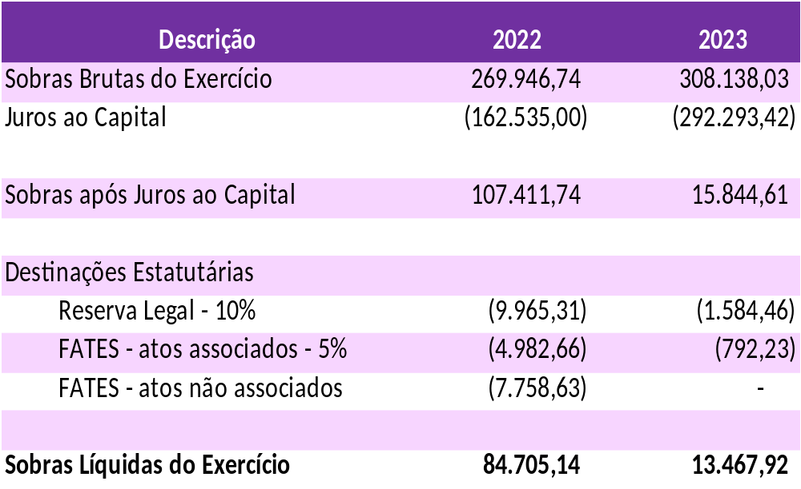

Slide 37


Slide 38
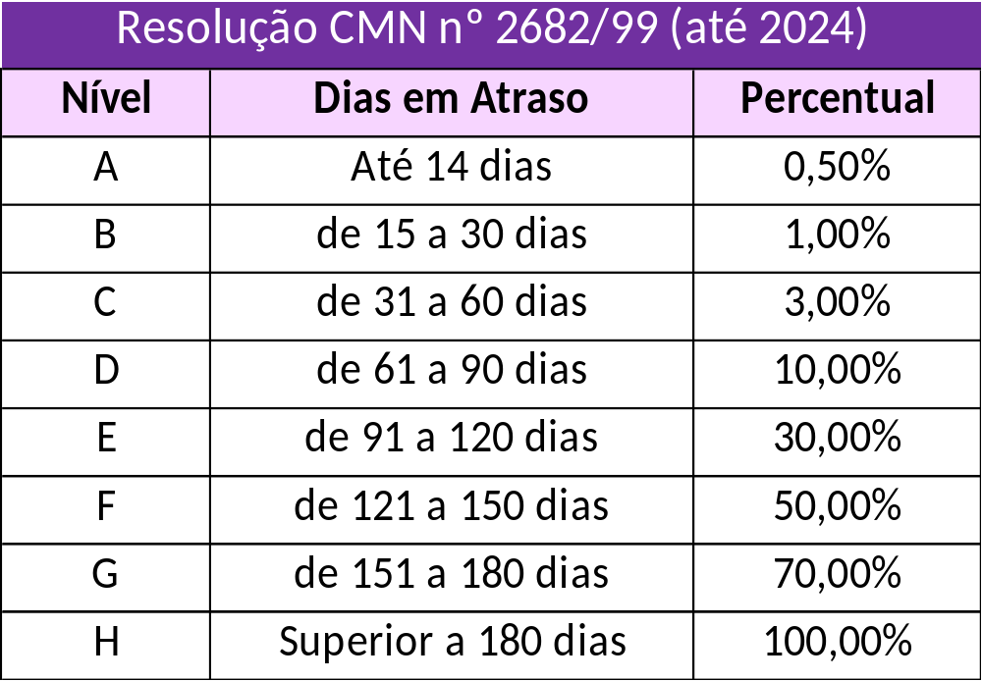
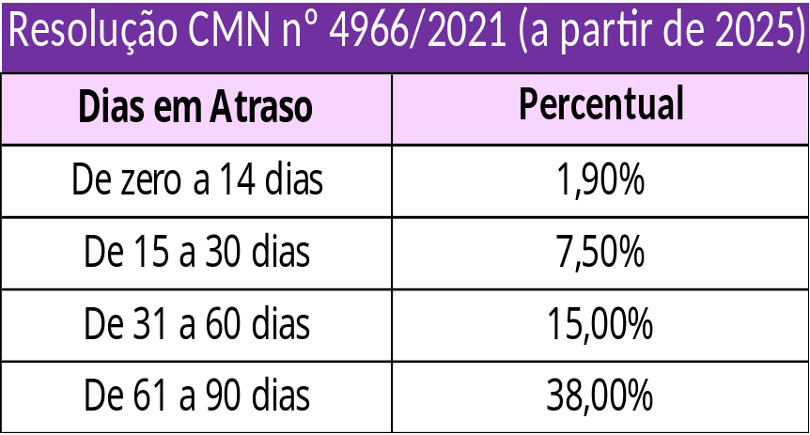
Em 25/11/2021, o Conselho Monetário Nacional, publica a Resolução nº 4.966, que define como as Instituições financeiras devem reconhecer e mensurar ativos financeiros e passivos financeiros.
Destinar as sobras de R$ 13.467,92 para Reserva Legal.

Slide 39

Apenas cooperados

Slide 40


Slide 41


Votação
Eleição do Conselho Fiscal
Apenas cooperados

Slide 42


Slide 43

Votação
Eleição da Diretoria
Link disponível no chat!
Apenas cooperados

Slide 44
Política de Auditoria Interna
A Cooperativa elaborou a Política de Auditoria Interna, conforme disposto da Resolução nº 4879/2020 que compreendem as atividades de auditoria interna.
A Política foi elaborada conforme os princípios dos controles internos existentes na administração da Cooperativa, tendo os principais objetivos:
1ª Regulamento da Atividade de Auditoria Interna;
2º Objetivo do Escopo da Auditoria;
3º Características da Auditoria Interna;
4º Conduta da Empresa de Auditoria Interna;
5º Planejamento e Execução da Atividade de Auditoria Interna;
6º Responsáveis Legais
7º Deveres da Administração da Cooperativa

Slide 45

Votação
Aprovação da Política de Auditoria Interna
Link disponível no chat!
Apenas cooperados

Slide 46

Assuntos de Interesse Geral

Slide 47


